Slide 1


Chayen
X Road
Notes:
สวัสดีค่ะ พวกเรามาจากโปรเจกต์ chayen x road

Slide 2

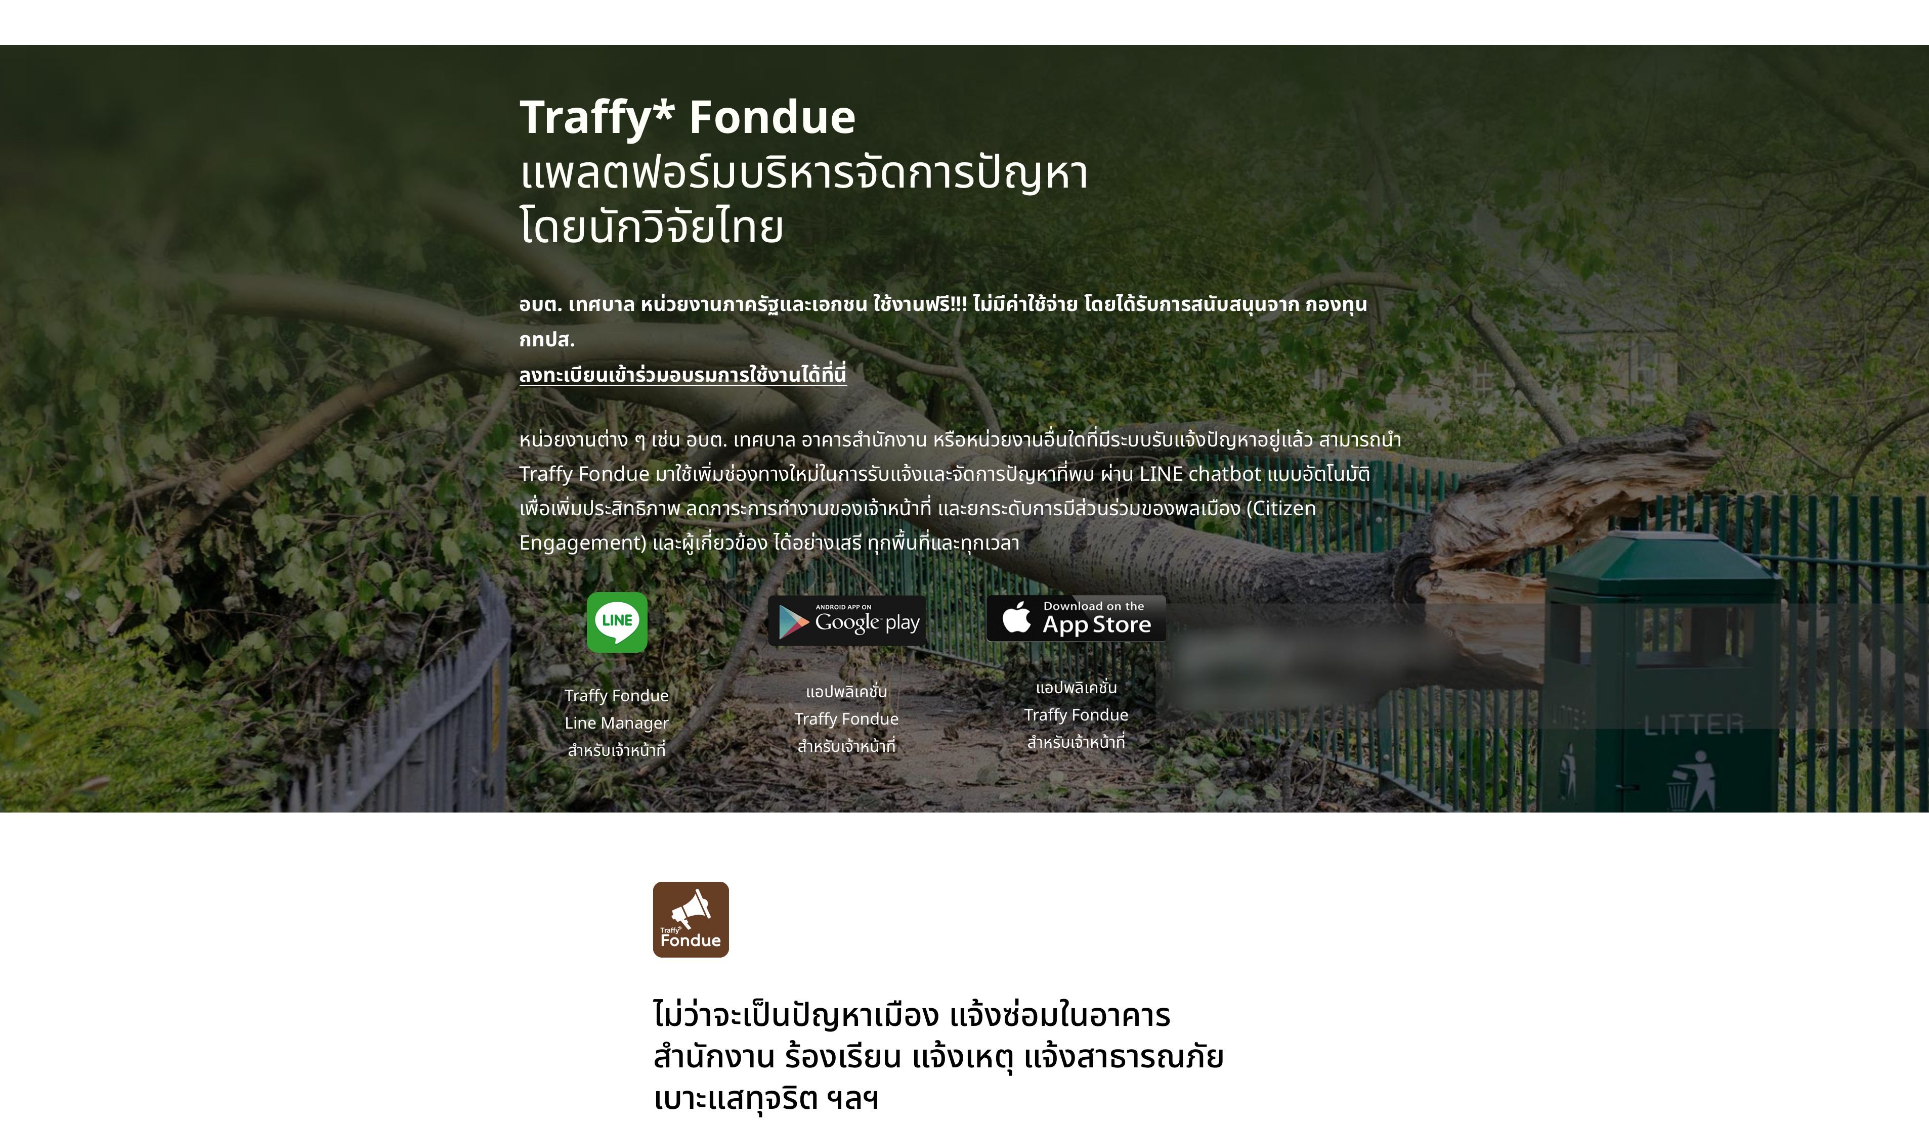
Traffy Fondue
อื่น ๆ
จุดเสี่ยง
อุปกรณ์ครุภัณฑ์ชำรุด
สัตว์,
ต้นไม้
ความสะอาด
ไฟถนนเสีย
สุขภาพ
ไฟฟ้า, ประปา
14 Types
ทุจริต
ถนน
ขึ้นทะเบียน
อาคารชำรุด
ความช่วยเหลือ
สาธารณภัย
Notes:
โดยโปรเจกต์นี้มีที่มามาจาก Traffy Fondue platform บริหารจัดการปัญหา ที่ให้ไม่ว่าผู้ใดก็ตามที่พบเห็นปัญหาเมือง ได้แจ้งซ่อม ร้องเรียน แจ้งเหตุ เพื่อการแก้ไข โดยมีถึง 14 ประเภทปัญหาที่รับแจ้ง แต่หนึ่งในปัญหาที่สามารถพบได้ทั่วไป และถูกพบเป็นจำนวนมาก นั่นคือ ปัญหาเกี่ยวกับถนน

Slide 3
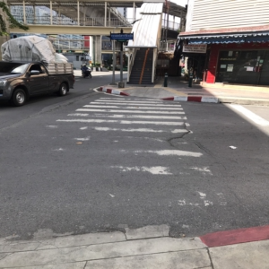
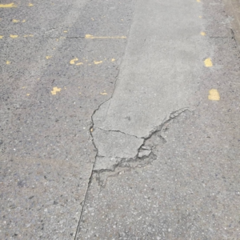
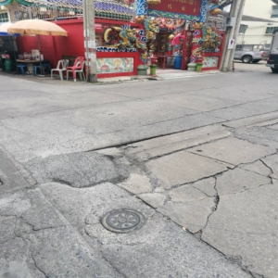
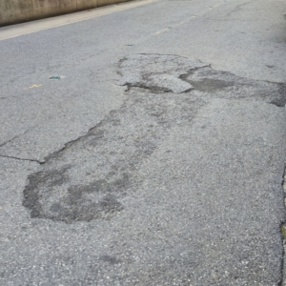
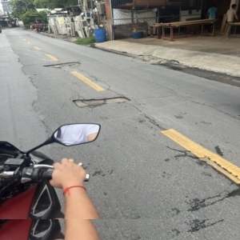
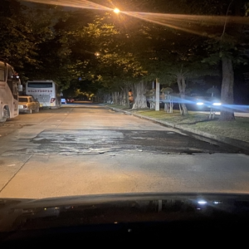
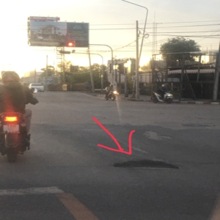
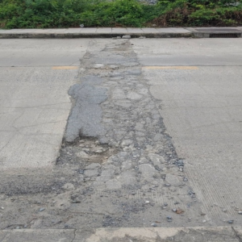
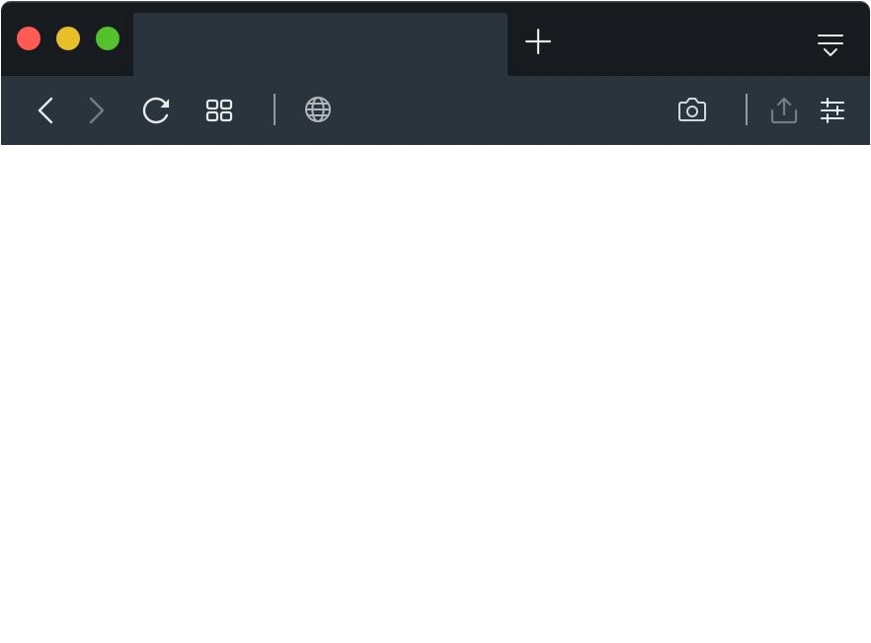
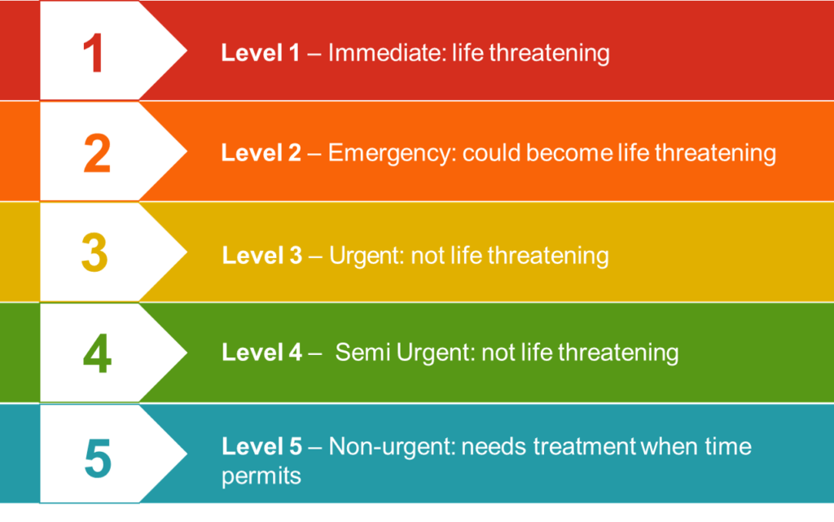
ABOUT
Levels of
Road Damage Severity
Notes:
ซึ่งปัญหาเกี่ยวกับถนนที่เราได้พบเจอนั้นก็มีหลากหลายระดับตั้งแต่รุนแรงน้อย ถึงมาก ผู้จัดทำจึงได้ไอเดียว่าในการที่จะซ่อมถนนเหล่านี้ โดยความเร่งด่วนและความรุนแรงของปัญหาควรถูกนำเข้ามาคำนึงถึงมากกว่าลำดับการแจ้งเหตุ ดังเช่นการคัดแยกการรักษาคนไข้ในโรงพยาบาล ที่มีการคัดแยกตามแถบสีที่แสดงถึงความเร่งด่วนในการรักษา

Slide 4
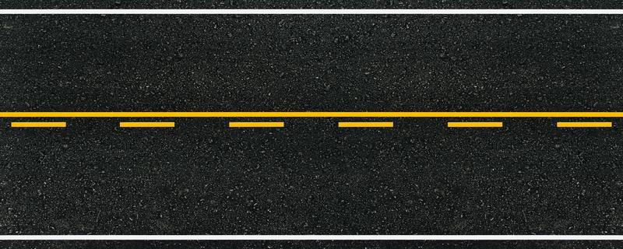
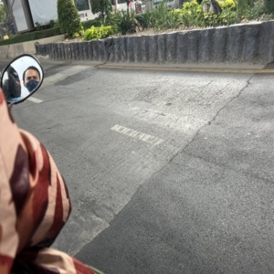
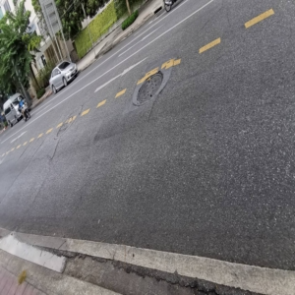
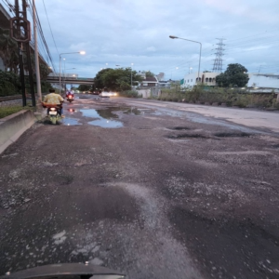
GOOD
Rough surface
Small hole
#Hole <= 1
POOR
#Hole = 2
Medium wide hole
VERY POOR - #Hole >= 3
Wide hole
Hole with depth
Ponding
ABOUT
3 Levels of
Road Damage Severity
Notes:
ดังนั้น จึงเกิดโปรเจกต์ Chayen X road ขึ้น ซึ่งเป็นการทำ image classification ของ level of road damage severity โดยในที่นี้เราจะแบ่งเป็น 3 classes ด้วยกัน คือ good ,poor และ very poor โดยในการที่เราจะ label data เพื่อให้เป็นไปในทางเดียวกัน ผู้จัดทำได้กำหนดหลักในการแยกความรุนแรงของการพังของถนนดังนี้

Slide 5




Project Overview
DE
Process Data
Develop model
Visualization
& Analysis
Track
model version
using ML flow
Web-scraping
From
google images
Data scraped from google images
Preprocessing:
Resize to 300 x 300
Label
Augmentation
Train : Validate = 0.85 : 0.15
Total data : 4769 images
Kaggle resource link :
https://www.kaggle.com/datasets/prudhvignv/road-damage-classification-and-assessment
Visualize
Using PowerBI
Train/Validate
Model
Preprocess
Data
RAW DATA
From
Traffy Fondue
Data Downloaded
From Kaggle
Collect Data
Notes:
โดยเริ่มแรกเราทำการเก็บข้อมูลรูปภาพ โดยการทำ web scraping จาก google photo โดยใช้ selenium library และ download รูปภาพมาจาก kaggle https://www.kaggle.com/datasets/prudhvignv/road-damage-classification-and-assessment ลิ้งที่แปะไว้ข้างต้น และ traffyFondue เอง หลังจากนั้นก็จะเริ่มกระบวนการทำ preprocess data โดยเราได้ทำการ resize รูปภาพให้เป็นจัตุรัสขนาด 300*300 และ label ข้อมูลทั้งหมด 4769 รูป และนำรูปมาทำก่อน augment ก่อนการนำไปเทรน

Slide 6

Stochastic
Gradient
Descent
Model
Cross Entropy
Loss
Image Classification
Efficientnetb1
Learning rate = 0.02
Momentum = 0.9
Notes:
ในขั้นตอนต่อไปก็เป็นการสร้าง train,validate, และ tune model โดย model ที่ผู้จัดทำได้เลือกใช้ในการทำ image classification ในครั้งนี้คือ efficeintnet_b1 โดยในการ train model นั้น จะใช้ Cross Entropy Loss เป็นตัวชี้วัดความสามารถของ model และใช้ Stochastic Gradient descent เป็น optimizer ในการ train โดยกำหนดให้ learning rate = 0.02 และ momentum = 0.9 โดยได้ทำการ tune Parameter ??? ซึ่งเราได้ใช้ ML flow ในการ track model ต่าง ๆ ของเราได้ทำการ train ไป

Slide 7
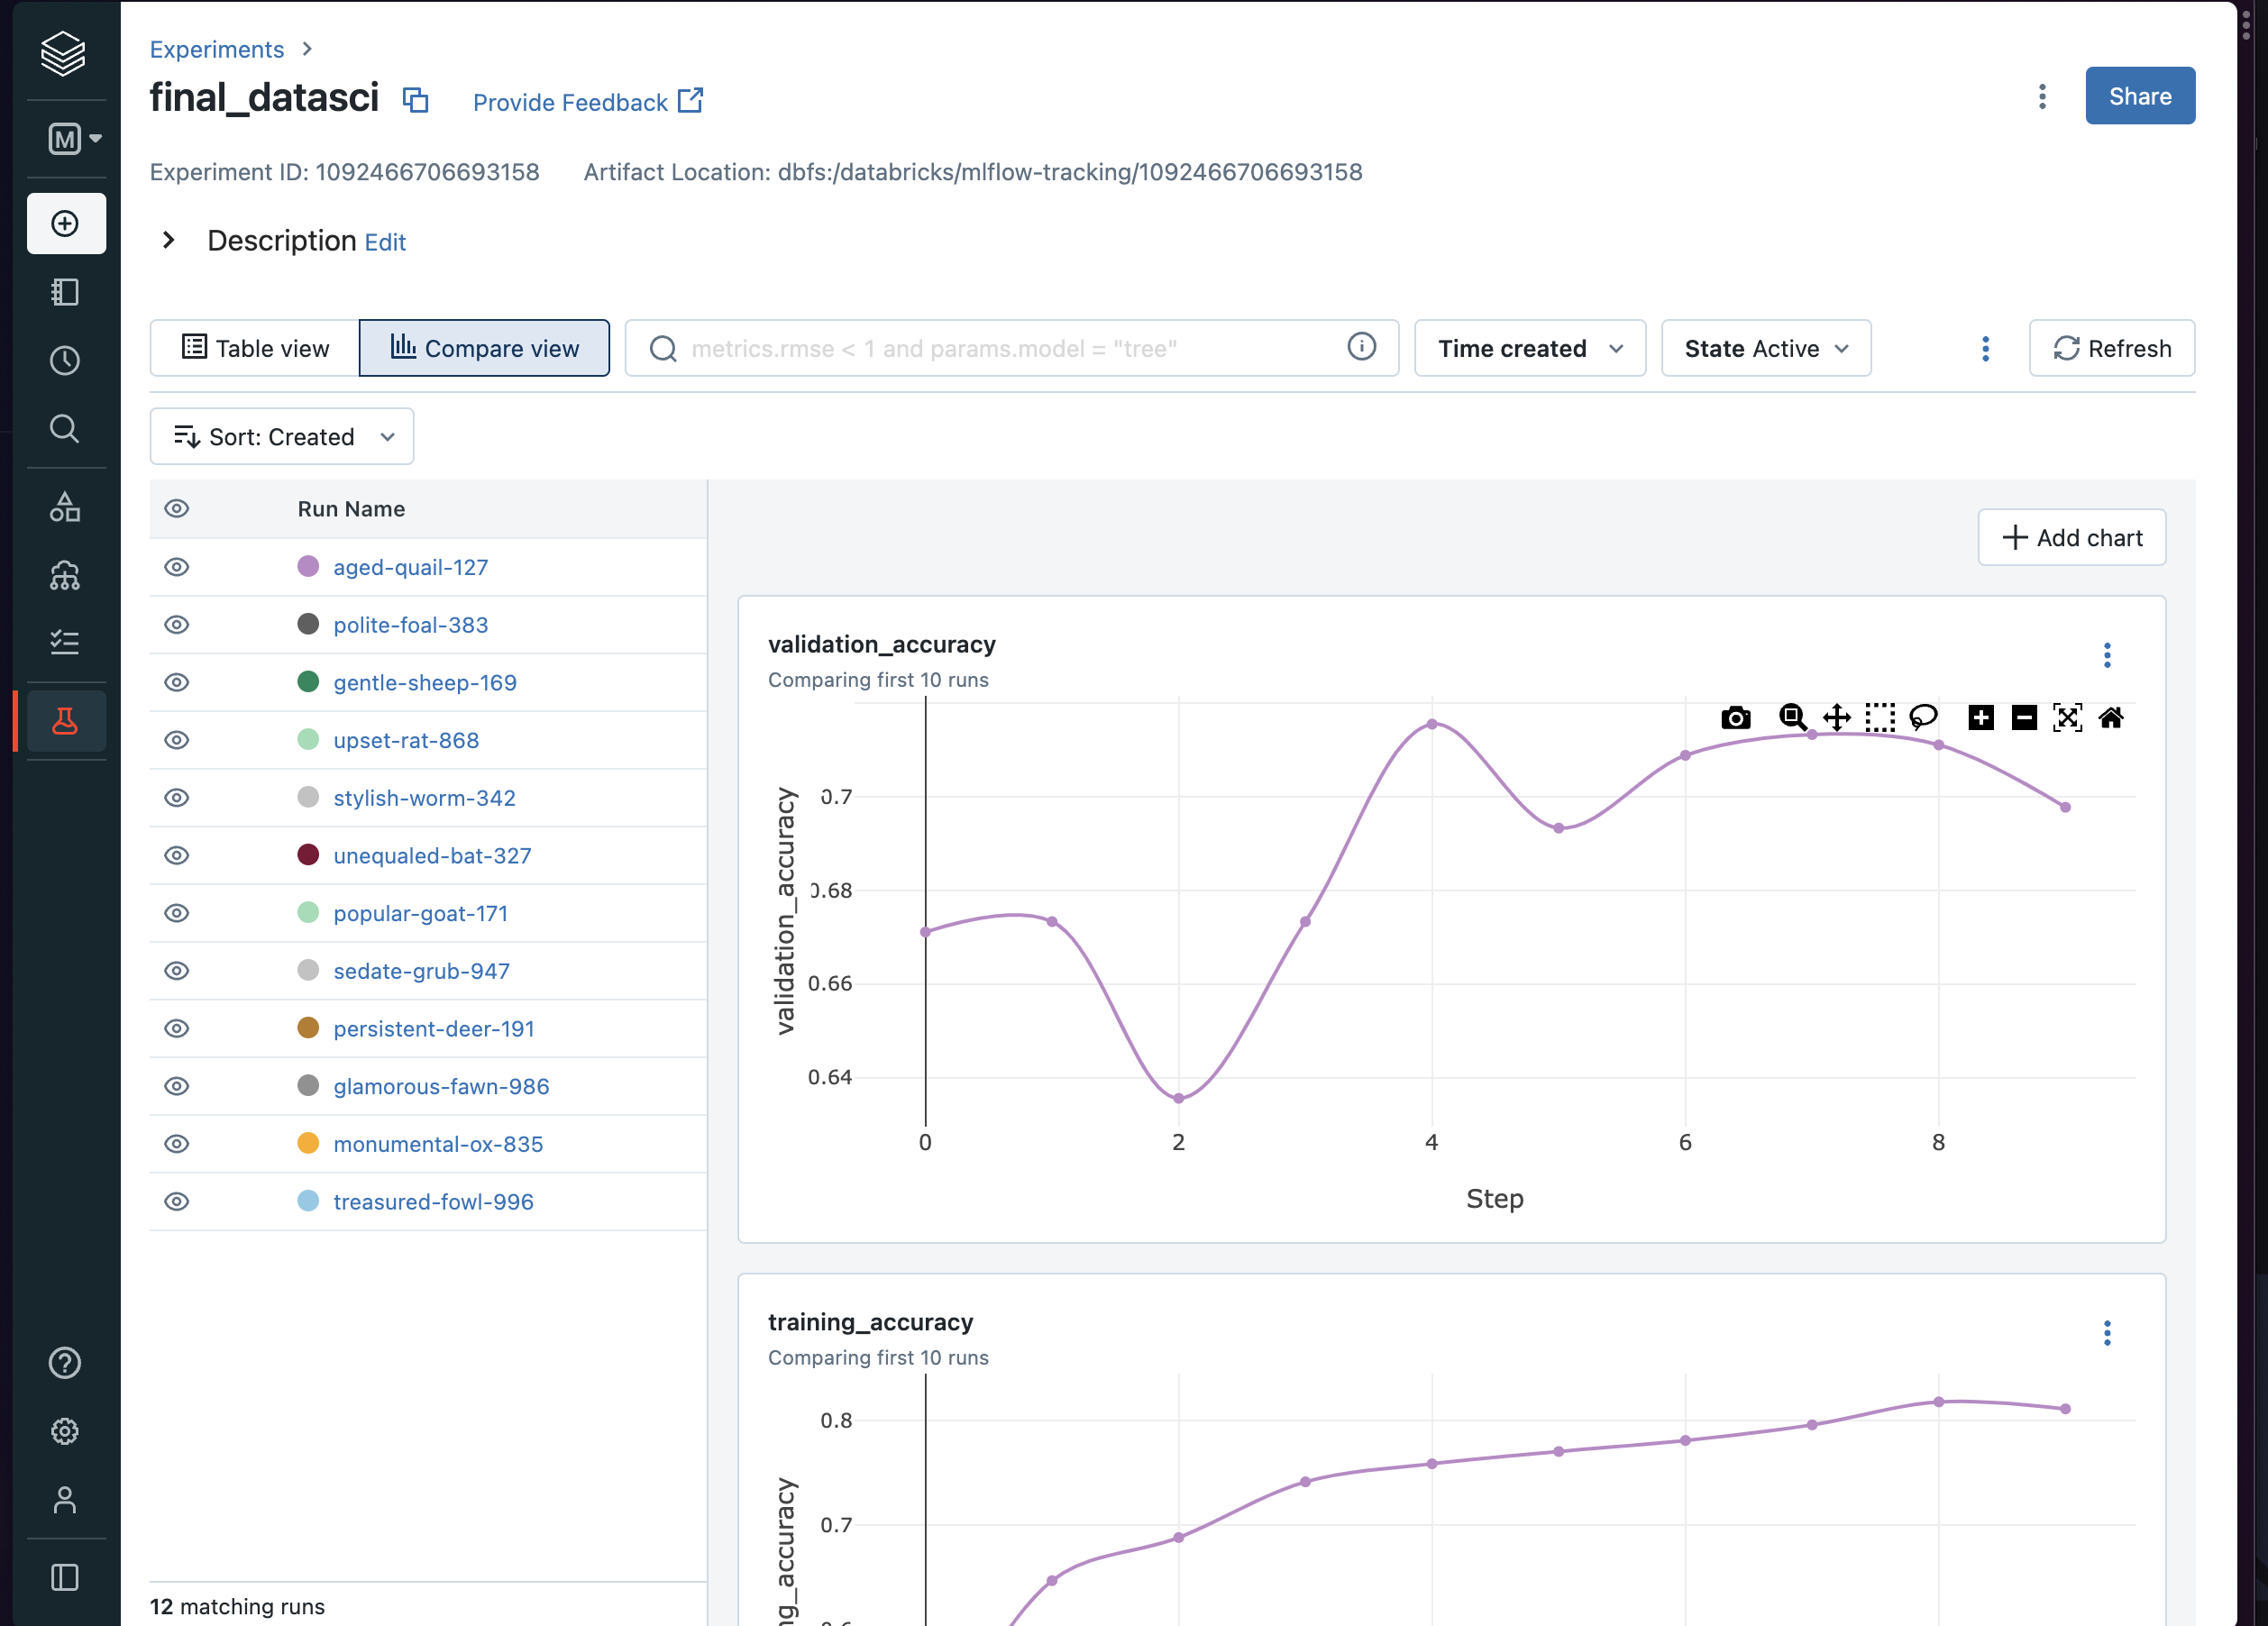
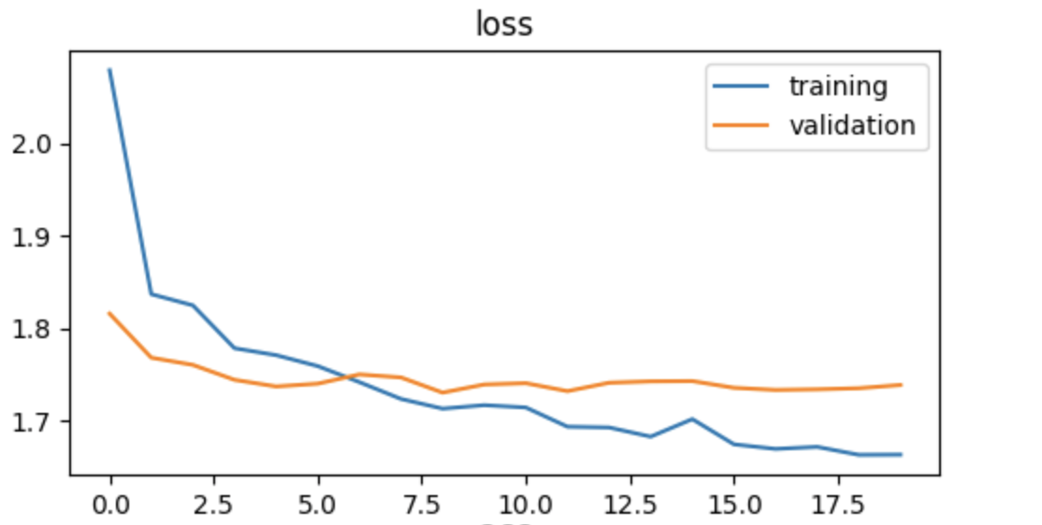
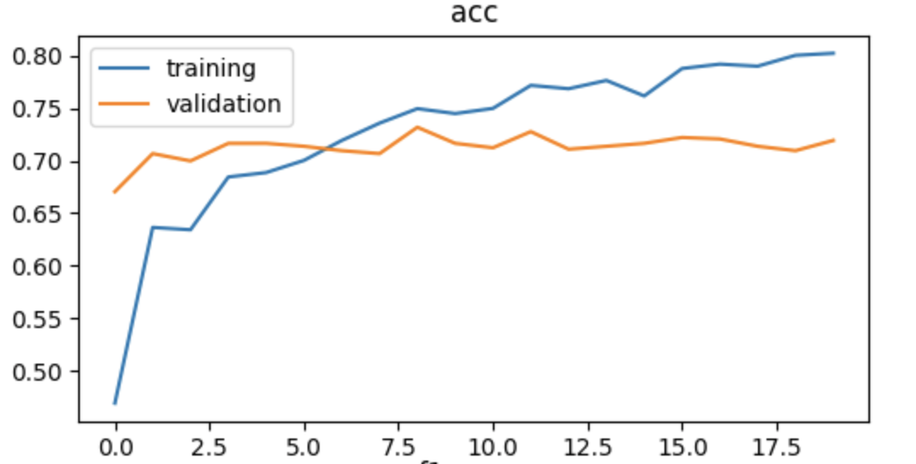
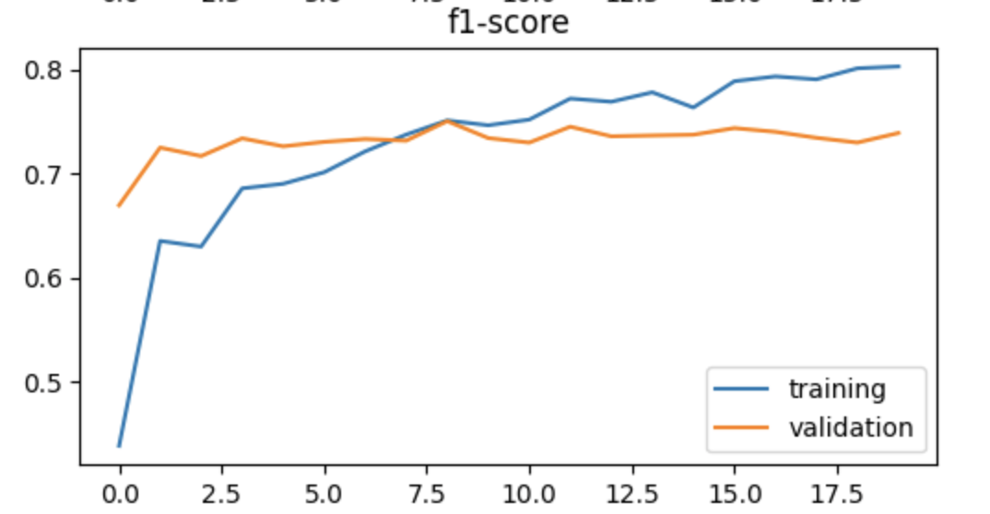

Notes:
ซึ่งเราได้ใช้ ML flow ในการ track model ต่าง ๆ ของเราได้ทำการ train ไป โดย model ที่ดีที่สุดที่เรา train ได้ ได้ผลดังกราฟต่อไปนี้

Slide 8
Calling Model via API
http://54.255.148.86:8000/api
Notes:
ไป demo ข้างนอก

Slide 9
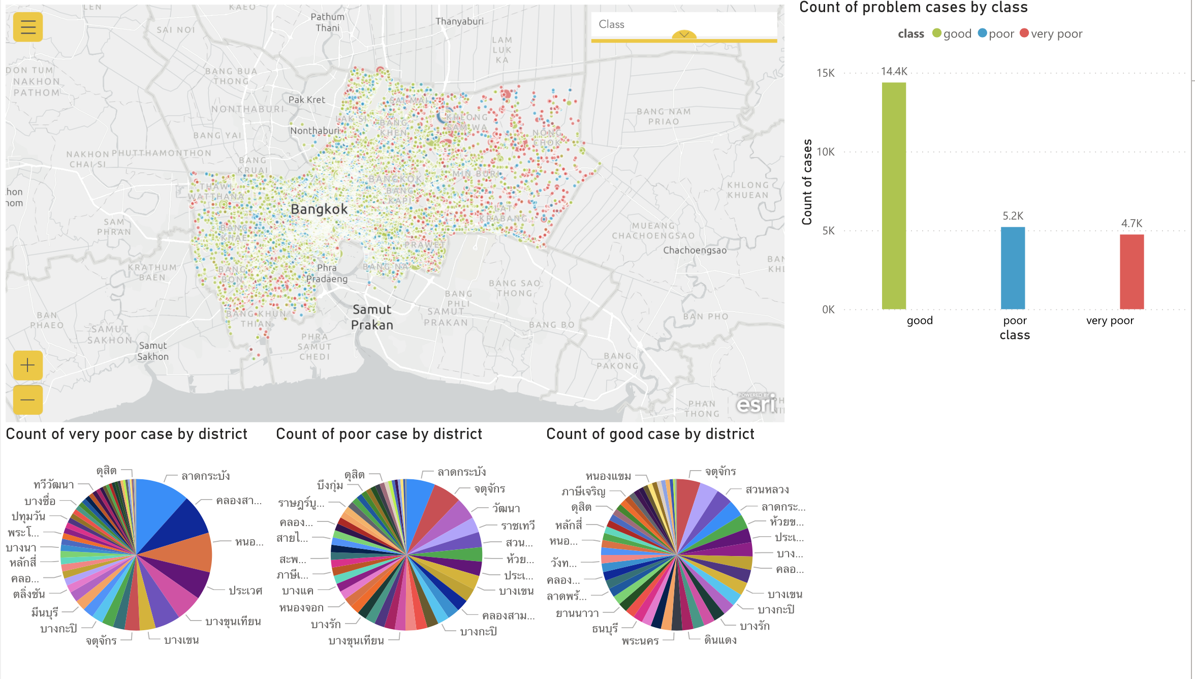
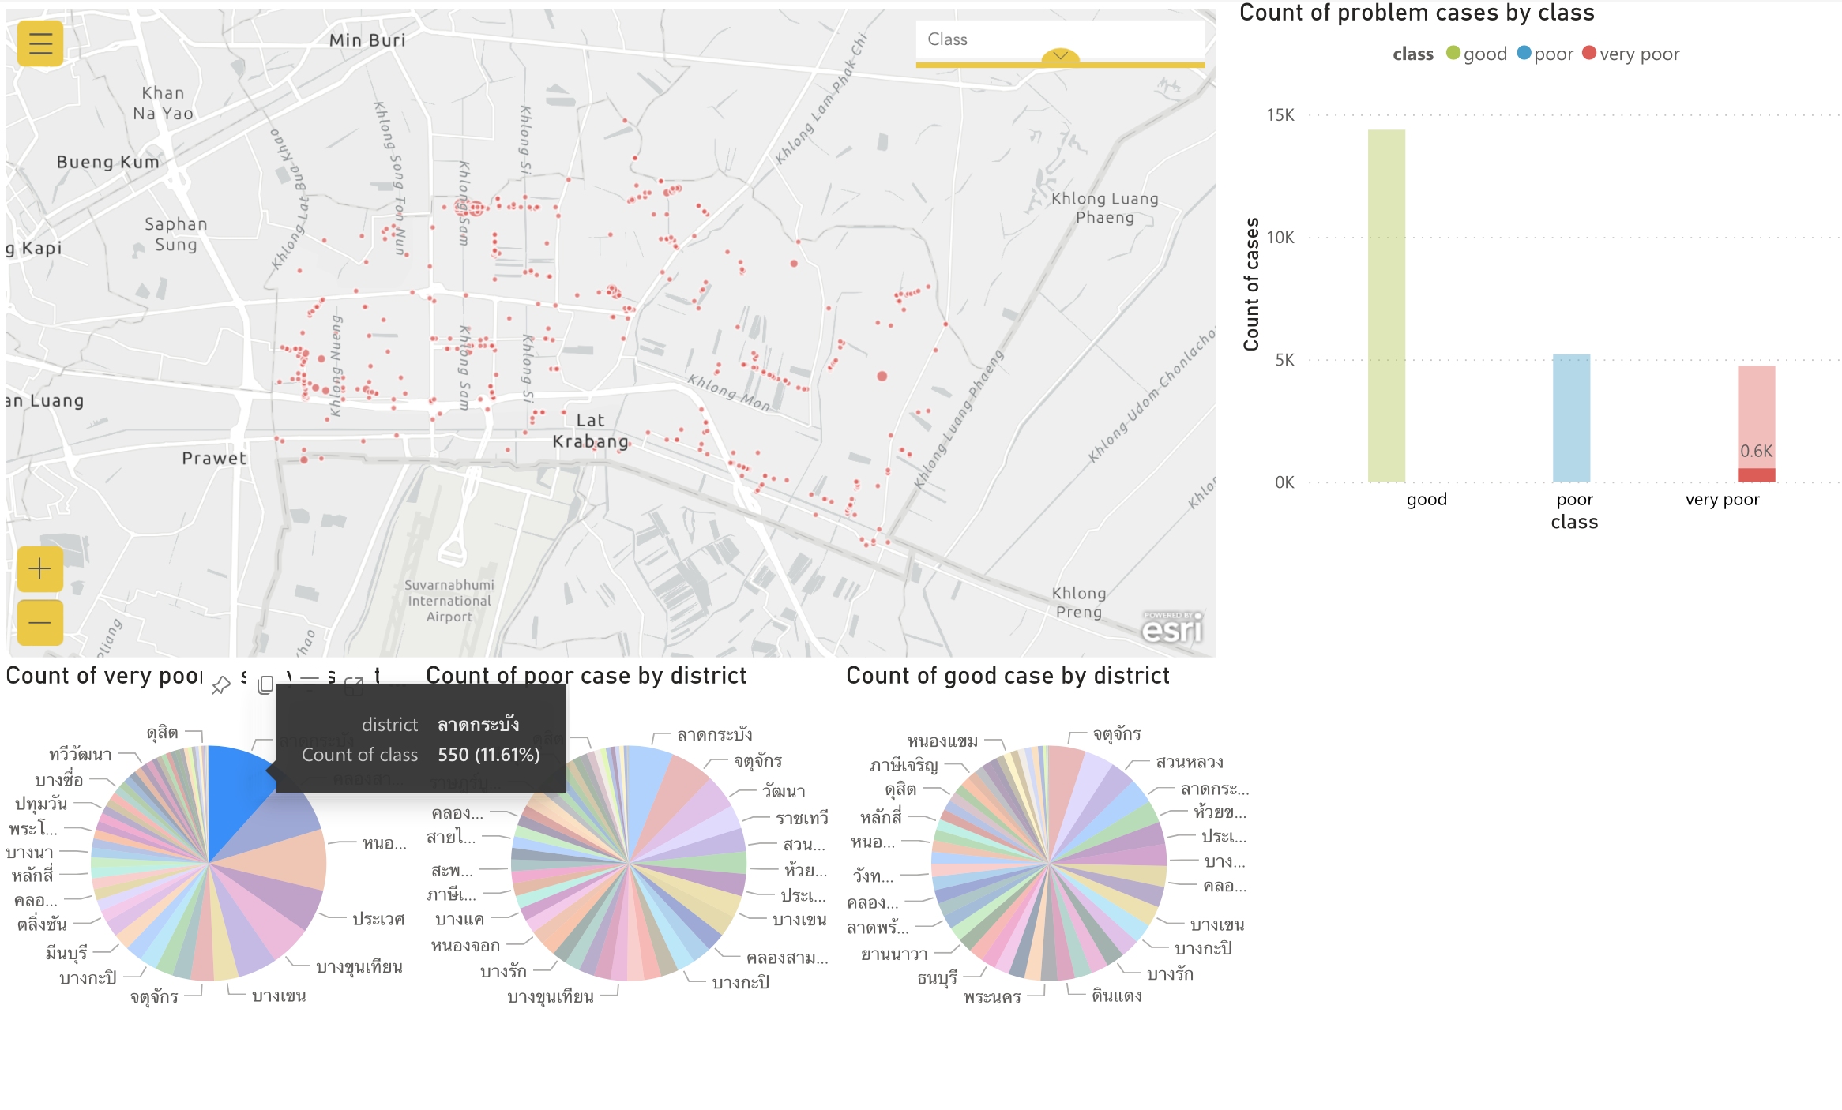
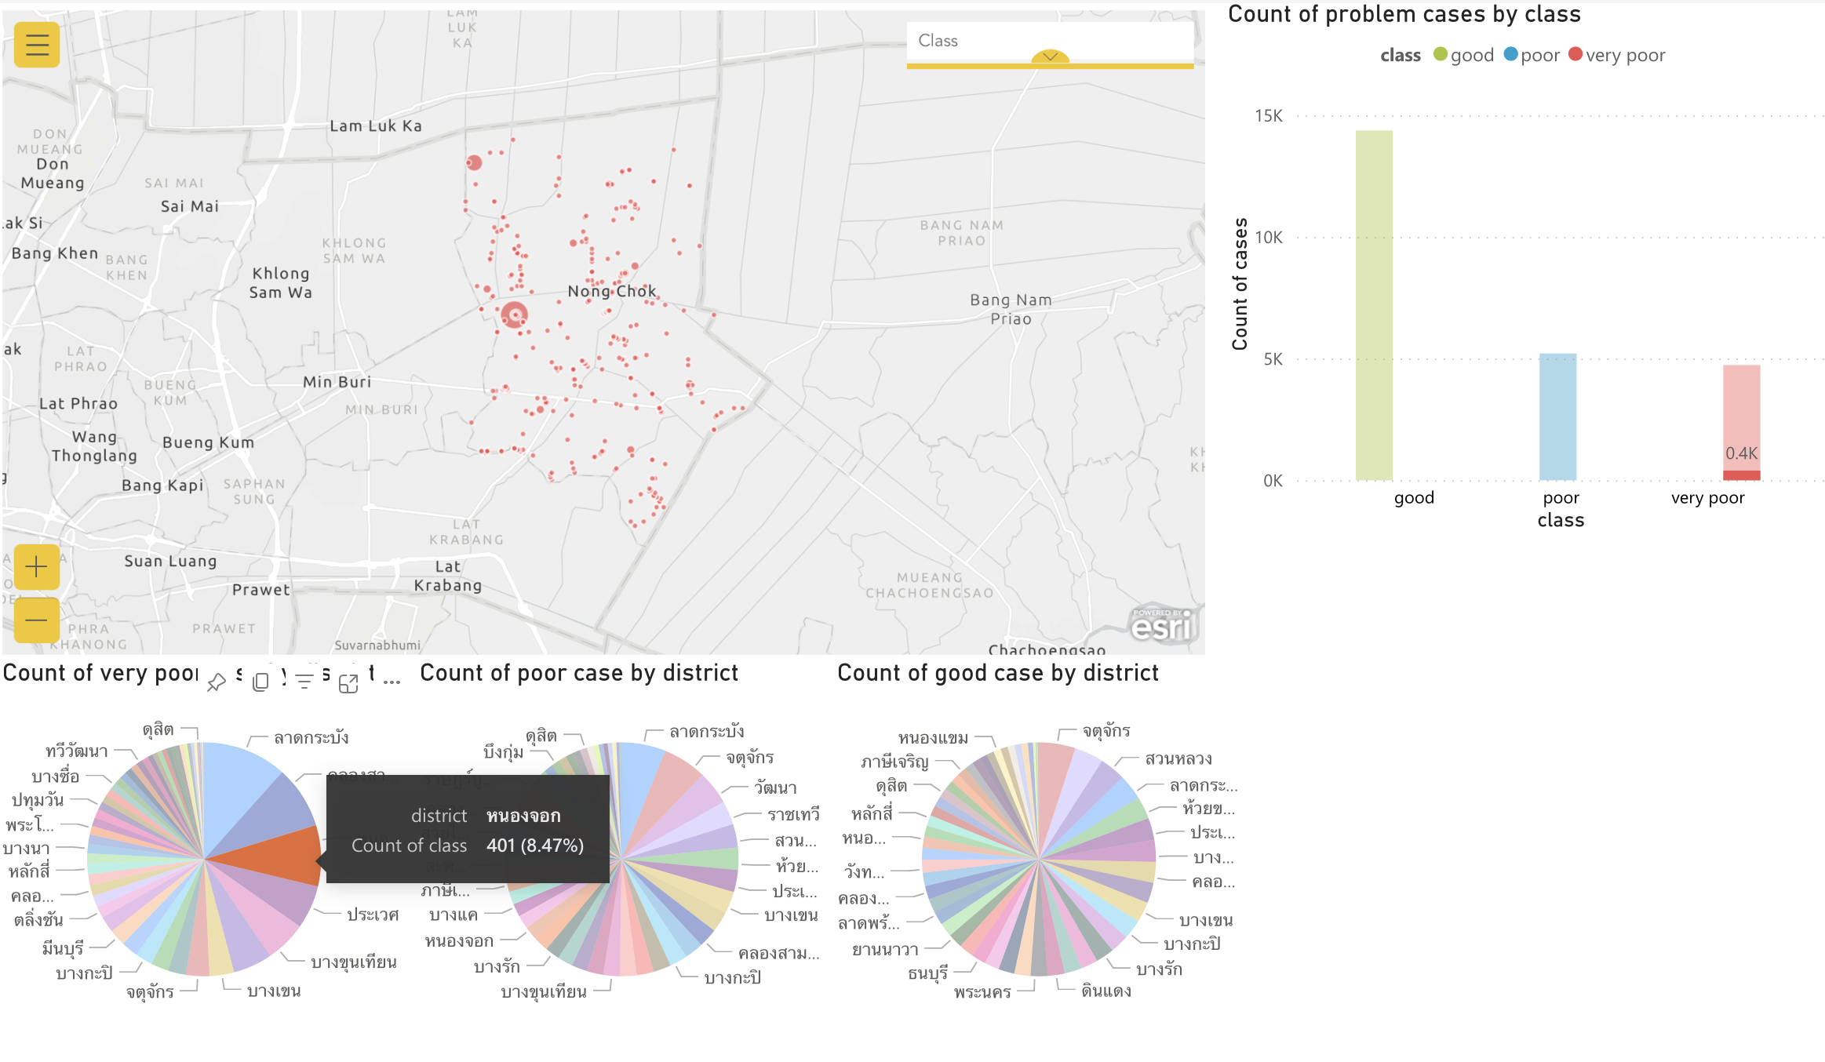

Visualization
No. of factory in Ladkrabang : 285
Ref : http://userdb.diw.go.th/factoryPublic/tumbol.asp
Notes:
สำหรับ visualization เราได้ทำ visualization ข้อมูลจาก traffy fondue ที่ถูกนำไป test ด้วย model ของเรา โดยเราใช้ powerbi ในการ visualize ออกมา โดยทางแผนที่ทางด้านซ้ายมือจะแสดงตำแหน่ง latitude และ longitude ของตำแหน่งที่ถนนพัง โดยจุดสีเขียวคือ ถนนที่ถูก classify ว่า good, สีฟ้า คือถนนที่ถูก classify ว่า poor และ จุดสีแดงคือถนนที่ถูก classify ว่า very poor และกราฟแท่งทางด้านขวาแสดงอัตราส่วนของแต่ละ class และ pie chart ทางด้านล่างแสดงถึง อัตราส่วนจำนวนถนนที่พังในแต่ละเขตพื้นที่ ซึ่งเราพบว่า เขตลาดกระบังมีอัตราส่วนของถนนที่ถูก classify ว่าเป็น very poor เป็นอันดับหนึ่ง ซึ่งพอเราไปค้นคว้าหาข้อมูลพบว่า ในเขตลาดกระบังนั้นมีจำนวนโรงงานเป็นจำนวนมากถึง 285 โรงงาน ซึ่งมีความเป็นไปได้ที่ถนนที่พังอาจมาจากการที่ถนนถูกใช้งานโดยมากโดยรถบรรทุก จึงทำให้อัตราส่วนถนนที่มีสภาพ very poor นั้นมีจำนวนมากกว่าในเขตอื่น ๆ สำหรับในเขตหนองจอกที่มีอัตราส่วนถนนที่ถูก classify ว่าเป็น very poor สูง ก็มีจำนวนโรงงานถึง 109 โรงงานในพื้นที่
นอกจากนี้เมื่อเราทราบถึงระดับความพังของถนน ทำให้เป็นตัวเลือกหนึ่งในการตัดสินใจที่จะไปซ่อม เพื่อให้สามารถซ่อมได้อย่างทันท่วงที ก่อนที่จะความพังของถนนนี้จะเป็นสาเหตุให้เกิดอุบัติเหตุซึ่งส่งผลต่อชีวิตและทรัพย์สินของผู้คน

Slide 10

Chayen
Presented By
6331309621
6330159621
6330308821
6330282021
Yaninchaya
Unjitwattana
Natnicha
Coasol
Parin
Opasphatikul
Nanthicha
Makjinda

Slide 11

Thank you.

